Slide 1
プログラミング学習での利用に向けた プログラミングコンテストの問題の調査
田畑彰洋，松下誠，肥後芳樹
大阪大学大学院情報科学研究科
Notes:
「プログラミング学習での利用に向けたプログラミングコンテストの問題の調査」という題目で，大阪大学の田畑が発表いたします．
よろしくお願いします．

Slide 2
プログラミング学習
プログラミング学習・教育への注目の高まり
IT人材の不足 や 学習指導要領への導入
学習方法の一つ：問題演習の量をこなす
学習者・教育者は多数の問題を入手したい
入手先の検討候補
プログラミングコンテスト（プロコン）
Notes:
【まず研究の背景について説明します．】
近年，IT人材の不足や新学習指導要領への導入などを要因とし，プログラミング学習および教育への注目が高まっています．
プログラミング学習方法の一つとして問題演習が挙げられます．
学習の効果を高めるために演習量をこなしたい学習者・教育者は，多数の問題を入手できるといいでしょう．
そうした問題の入手先候補として，プログラミングコンテストを検討する者もいるのではないかと考えました．
なお，以降では「プロコン」と略記させていただきます．

Slide 3



学習における問題利用の課題
プロコンにある多数の問題
どのような学習に適しているのか？
全体としてどのような傾向を持つのか？
…
問題の利用者
プロコンの問題
学習においてどのように利用できるか分からない
Notes:
【しかしそうした利用者にとって，】プログラミングコンテストにある多数の問題が
どのような学習に適しており，どのような傾向を持つのか，といったことを把握するのは困難でしょう．

Slide 4


本研究の目的
プロコンの問題に関する実態把握
観点「プログラミング学習に向けた利用」
手段：タグ付けによる問題の分類
複数のタグを付与可能とする
多対多の関係を分析
問題 → タグ
タグ → 問題
タグ
問題
…
…
Notes:
【そこで本研究では，】プログラミング学習に向けた利用という観点から，プログラミングコンテストの問題に関する実態の把握を目指します．
【その手段として，】タグ付けによる問題の分類に着目しました．
ここでは，1つの問題に対し複数のタグを付与可能であるとします．
なお，タグが付かない場合も許容します．
これにより得られる多対多，すなわち「問題からタグ」及び「タグから問題」の関係を分析していきます．

Slide 5
タグの内容と付与対象
タグの内容：学習単元に即したものとする
大学のプログラミング教育 に着目
教育内容がシラバスで公開
付与対象：AtCoder Beginner Contest
プロコンサイトAtCoderで開催されるコンテストの1つ
難易度別の問題（A問題，B問題等）
各コンテストの A〜C問題を対象とする
Notes:
【続いて，タグの内容及びその付与対象について説明します．】
学習に向けた利用という観点から，付与するタグの内容は，学習単元に即したものにしようと考えました．
そこで，大学のプログラミング教育における学習単元に着目しました．
これらは教育内容がシラバスで公開されています．
また，タグの付与対象はAtCoder Beginner Contest としました．
これは，AtCoderと呼ばれるプログラミングコンテストサイトで開催されるコンテストの1つで，
同サイト内でも多くのユーザが参加しています．
各問題はA問題・B問題といった難易度に分かれており，
各コンテストのA〜C問題を対象としました．

Slide 6
Research Questions
RQ1｜プログラミング学習における 学習単元は何か？
RQ2｜学習単元の中でタグにできるものは何か？
RQ3｜タグとプログラミングコンテストの問題は どのように対応しているか？
Notes:
【そこで，問題の分類に先立ちタグを決めるため，】
これら3つのResearch Questionを立て，順に回答していくことで目的の達成を図りました．
まず，学習単元は何か？
続いて，その中からタグにできるものは何か？
そして最後に，タグと問題がどのように対応しているか？
となっています．

Slide 7



各RQへの回答アプローチ
RQ1｜学習単元は何か？
RQ3｜タグと問題はどう対応しているか？
…
収集，
分析
問題
策定
タグの付与
…
…
シラバス
学習単元
タグ
RQ2｜タグは何か？
対応関係
Notes:
【それぞれのResearch Questionへは，このような流れで回答します．】
はじめにRQ1で学習単元を得たあと，それをもとにRQ2でタグを策定し，
RQ3で各タグを問題に付与することで，タグと問題の対応関係を得ます．

Slide 8
RQ1｜学習単元は何か？
プログラミング教育のシラバスを収集・分析
…
収集，
分析
問題
策定
タグの付与
…
…
シラバス
学習単元
タグ
対応関係
Notes:
【まずResearch Question1では，】プログラミング教育のシラバスを収集・分析し，学習単元を得ます．

Slide 9
RQ1｜シラバスデータの収集
59の情報系学科から316件のシラバスを収集
情報教育の調査研究^{[1]} をベースに学科を選定
データの特徴把握：トピックモデル（LDA）
「授業計画」の項目を利用
既存ツール* を用いて可視化
[1] 情報処理学会，超スマート社会における情報教育の在り方に関する調査研究， 文部科学省先導的大学改革推進委託事業（2017）．
* pyLDAvis: https://github.com/bmabey/pyLDAvis
Notes:
【そのアプローチについて説明します．】
まず，情報処理学会による調査研究をベースとして59の情報系学科を選定し，316件のプログラミング教育のシラバスを収集しました．
続いて，類似した教育項目が得られることを期待し，データの特徴把握にトピックモデルLDAを利用しました．
シラバスの中でも「授業計画」の項目を入力とし，既存ツールによる可視化を行いました．

Slide 10
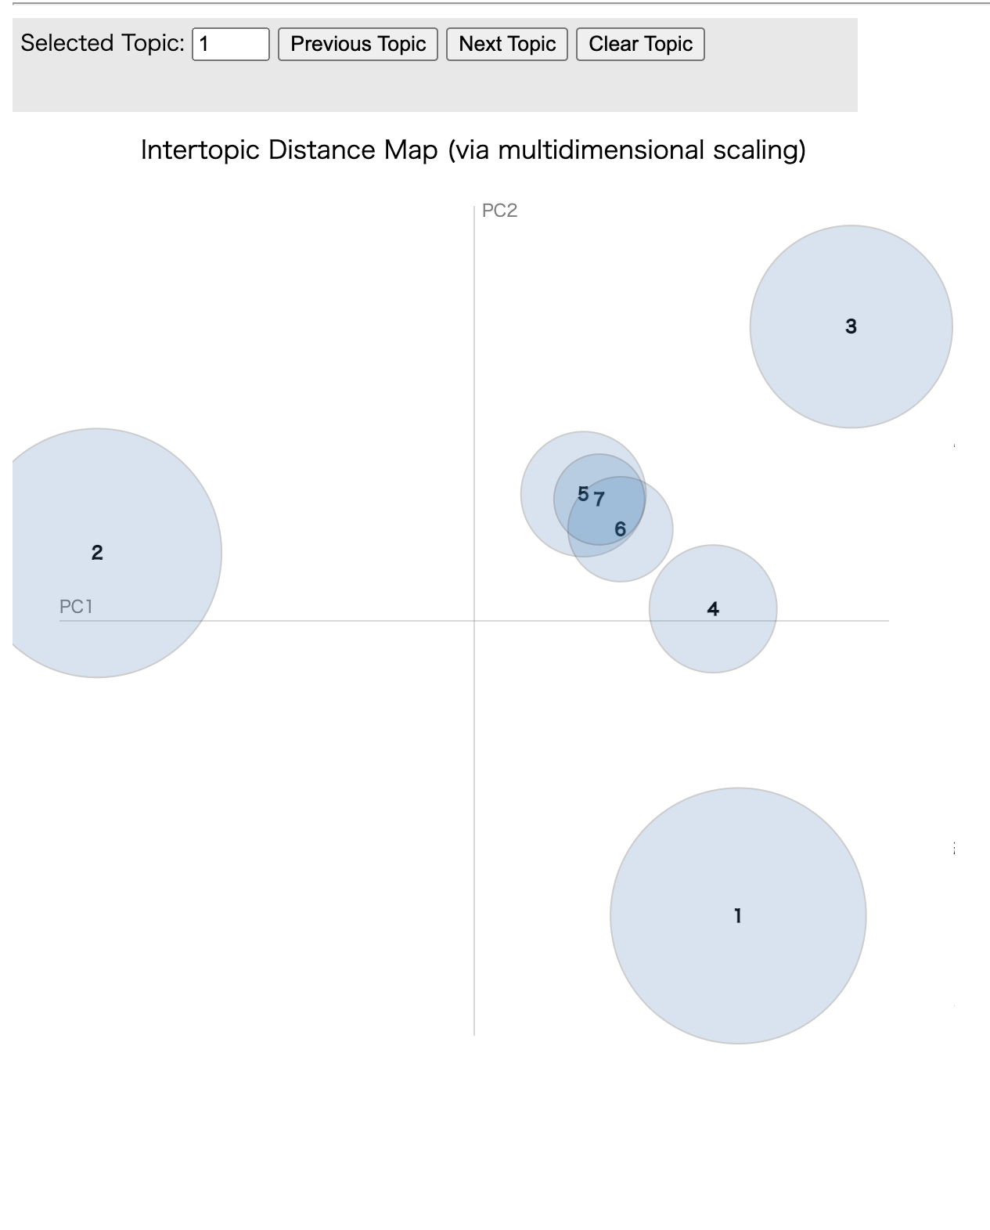
RQ1｜シラバスデータの分析
大まかに4つに分割
3つの大トピック
その他の小トピック群
3大トピックに着目
代表的な教育項目を 抽出・整理
トピック数7の場合
トピックに含まれる単語を 教育項目とみなす
ポインタ
関数
配列
ループ
構造体
・・・
Notes:
【可視化の結果はこちらの通りです．】
これはトピック数7の場合になりますが，全体は大まかに4つに分割されました．
3つの大トピックと，その他の少トピック群です．
トピック数を変更しても傾向は変わらず，明確に5つ以上の塊に分けることが難しかったため，
3つの大トピックに注目し，代表的な教育項目を抽出・整理しました．

Slide 11
RQ1｜回答（学習単元）
カテゴリ1
カテゴリ2
カテゴリ3
アルゴリズム
再帰，動的計画法，
分割統治法
探索
二分探索木
データ構造
キュー，スタック，
リスト，ハッシュ，
ヒープ，木構造
ソート・整列
クイックソート，
ヒープソート，
マージソート
グラフ
文字列照合
制御構造
分岐・条件
繰り返し・ループ
if，for，while
型・データ型
文字列・文字，
構造体，ポインタ，
配列
入出力
ファイル，標準
演算・演算子
変数
関数，引数
メモリ
ライブラリ
オブジェクト指向
オブジェクト，
インスタンス，
クラス，メソッド，
コンストラクタ，
インターフェース，
継承，抽象化，
カプセル化，
ポリモーフィズム
モジュール
GUI
スレッド
例外処理，イベント
パッケージ，API
Notes:
【その結果，Research Question1の回答として，】3カテゴリの学習単元を得ました．
それぞれの内容は大まかに，アルゴリズムに関するもの，手続き型言語に関するもの，オブジェクト指向に関するものに分かれます．
【ここで大体5分】

Slide 12
RQ2｜タグは何か？
単元の学習目的とプロコンの性質を踏まえ，タグを策定
…
収集，
分析
問題
策定
タグの付与
…
…
シラバス
学習単元
タグ
対応関係
Notes:
【続いてResearch Question2では，】単元の学習目的とプログラミングコンテストの性質を踏まえ，タグを策定します．

Slide 13
RQ2｜タグの策定方針
オブジェクト指向言語に関する単元を除外
プロコンの問題は手続き型言語でも解答可能
オブジェクト指向言語特有の技法は要求されない
明らかに全問題に対応する単元を除外
例：入出力
タグをフラットな構造にする
抽象化レベルを揃え，依存関係をなくす
Notes:
【その具体的な策定方針について説明します．】
まず，プログラミングコンテストの問題は手続き型言語でも解答可能であり，オブジェクト指向言語特有の技法は要求されないため，
それらに関する単元を除外しました．
続いて，全問題に対応する単元を除外しました．
例えばプログラミングコンテストでは必ず入出力形式が指定されており，入力をもとに演算・加工した結果を出力して解答することが前提となっています．
最後に，抽象化レベルを揃え，依存関係をなくすため，タグをフラットな構造にしました．

Slide 14
RQ2｜回答（策定したタグ）
カテゴリ1
カテゴリ2
再帰
動的計画法
分割統治法
探索
データ構造
ソート
グラフ
文字列照合
条件分岐
ループ
構造体
ポインタ
配列
関数
メモリ
Notes:
【それらの方針に従い，】学習単元からタグを策定した結果，
Research Question2の回答として，2カテゴリのタグを得ました．
全体として，オブジェクト指向に関する単元であったカテゴリ3が除外され，残り2カテゴリの単元からタグが策定されています．

Slide 15
RQ3｜タグと問題の対応は？
問題にタグを付与し，得られた対応関係を見る
…
収集，
分析
問題
策定
タグの付与
…
…
シラバス
学習単元
タグ
対応関係
Notes:
【最後にResearch Question3では，】問題にタグを付与し，得られた対応関係を見ます．

Slide 16


RQ3｜タグの付与方法
カテゴリ1のタグ
問題文と解説文を参照
キーワードの例
再帰
動的計画法
分割統治法
探索
データ構造
ソート
グラフ
文字列照合
付与
タグXに関する記述あり
タグX
問題
問題
解説
動的計画法 | 動的計画，DP
分割統治法 | 分割統治
ソート | ソート，整列，並べ替え，並び替え
Notes:
【まず，タグの付与方法について説明します．】
カテゴリ1のタグは問題文と解説文を参照しました．
問題文・解説文のいずれかにタグに関する記述があれば，タグを付与します．
具体的には，このようなキーワードが文中に記載されているかを確認しました．
例えば動的計画法なら「動的計画」および英語の略称である「DP」とし，
ソートなら「ソート」以外の日本語表現にも着目しています．

Slide 17

RQ3｜タグの付与方法
カテゴリ2のタグ
解答コード（C言語）を参照
マッチ条件の例
条件分岐
ループ
構造体
ポインタ
配列
関数
メモリ
付与
過半数がタグYにマッチ
タグY
問題
…
条件分岐 | if文，switch-case文のいずれかが使用されているか
ループ | for文，while文，do-while文のいずれかが使用されているか
構造体 | 構造体が宣言されているか
Notes:
【またカテゴリ2のタグは，】問題文・解説文から情報を得にくいため，解答コードを参照しました．
具体的にはタグごとにマッチ条件を設け，過半数のコードがマッチすれば，タグを付与します．
マッチ条件の例として，条件分岐なら「if文，switch-case文のいずれかが使用されているか」，
ループなら「for文，while文，do-while文のいずれかが使用されているか」などが挙げられます．

Slide 18
RQ3｜タグの付与対象
AtCoder Beginner Contest
データ収集時点での最新108コンテストを対象
A〜C問題108問ずつ，計324問
解説文がHTML形式で統一して公開
同じ基準でデータを扱う
Notes:
【続いて，タグの付与対象について詳細を説明します．】
冒頭でも述べたとおり，プログラミングコンテストとしてAtCoder Beginner Contestを採用し，
データ収集時点での最新108コンテストのA〜C問題，計324問をタグ付与の対象としました．
これらは解説文がHTML形式で統一して公開されており，同じ基準でデータを扱えます．

Slide 19
RQ3｜全体の付与結果
A～C問題108問，計324問を分類
カテゴリ1
カテゴリ2
ー
ー
ー
Notes:
【以上の方法に則りタグの付与を実行しました．】
ABC問題108問ずつ，計324問を分類した全体の結果がこちらです．
2つのカテゴリ間で付与傾向が異なることを確認できました．
カテゴリ1は全体として付与数が少ない一方で，
カテゴリ2は2極化が見られ，条件分岐・ループ・配列の3種が顕著でした．
続いて詳細に触れていきます．

Slide 20
RQ3｜問題→タグ（カテゴリ1）
難易度ごとのタグの種類分布
アルゴリズムに関する単元
→ C問題に多く含まれる
Notes:
【まず問題からタグへの対応関係として，】難易度ごとのタグの種類分布を示します．
カテゴリ1のタグは，「A・B問題」と「C問題」で傾向が分かれ，
これらアルゴリズムに関する単元は全体としてC問題に多く含まれることが分かりました．

Slide 21
RQ3｜問題→タグ（カテゴリ2）
処理が複雑化
Notes:
【次にカテゴリ2は，】「A問題」に比べ「B・C問題」では各タグが付与されやすくなっており，特に条件分岐・ループ・配列の3つが顕著です．
これは，問題の難易度の上昇とともに，要求される処理が複雑化したことに起因すると考えられます．

Slide 22
RQ3｜タグ→問題
タグごとの難易度分布
難易度別の学習が可能
ー
ー
ー
Notes:
【続いて，タグから問題への対応関係として，】タグごとの難易度分布を示します．
各タグが付与された問題において，難易度のばらつきが比較的少ないこれらの単元は，難易度別の学習が可能であるといえます．

Slide 23
RQ3｜タグ→問題
タグごとの難易度分布
C問題への偏り
→難易度が高い
ー
ー
ー
Notes:
【一方，】各タグが付与された問題のうち，C問題の占める割合が高いこれらの単元は，難易度が高いといえます．

Slide 24
RQ3｜カテゴリ内のタグ付与関係
カテゴリ1の上位3タグ
互いに独立
全体としてタグが 付きづらい
各問題に1トピック
文字列照合
72
6
6
2
39
22
探索
2
ソート
※円内の数字：タグが付与された問題数
Notes:
【また，カテゴリ1-カテゴリ2間でタグの付与傾向に差が生じていた原因として，】同カテゴリ中のタグに生じる付与関係の違いが考えられます．
そこで，各カテゴリにおいて付与問題数の多い上位3タグの付与関係を調べました．
まずカテゴリ1のタグは互いに独立して付与される傾向が見られました．
共通部分の問題数が少なく，一方で共通していない部分に多くの問題が付与されています．
すなわち，同じ問題で複数のトピックが設定されることは少なく，全体としてタグが付きづらいといえます．
【ここで大体10分】

Slide 25
RQ3｜カテゴリ内のタグ付与関係
カテゴリ2の上位3タグ
共通部分が多い
全体として タグが付きやすい
大半の問題が重複
条件分岐
56
25
10
169
12
4
ループ
20
配列
※円内の数字：タグが付与された問題数
Notes:
【対してカテゴリ2は，】上位3タグの共通部分に多数の問題が見られました．
カテゴリ全体でタグの付与数が多くなりやすいものの，その実態として付与された問題自体が重複していると言えるでしょう．

Slide 26
RQ3｜カテゴリ間のタグ付与関係
タグの付与有無に着目した問題数の分布
カテゴリ1
カテゴリ2
6
160
137
21
基礎事項
+
アルゴリズム
基礎事項のみ
Notes:
【さらに，「各カテゴリのタグが1つ以上付与されたか否か」に着目し，】各問題の特徴を調べました．
全体の大多数を占めるのは次の2パターンになりました．
基礎事項に関する技術のみで解答可能な「カテゴリ2のタグのみが付与された問題」，
および複数の基礎事項を組み合わせ，アルゴリズムを用いて解答する「両カテゴリが付与された問題」です．
前者のオレンジのパターンはA問題に多く見られ，難易度の上昇とともに減少傾向にある一方，
後者の緑のパターンは難易度の上昇とともに増加し，C問題で最も多く見られました．

Slide 27
難易度別の問題利用
初学者向け
A問題
基礎事項の習得を目的としたものが多い
各基礎事項を単体で用いて解答
B問題
ある程度複雑な処理が求められる
複数の基礎事項を組合せて解答
C問題
アルゴリズムに関する問題が大きく増加
経験者向け
Notes:
【以上のタグと問題の対応関係を踏まえ，】本研究で分類対象とした問題の利用に関する情報を提示していきます．
まず問題の難易度に着目すると，
単純な基礎事項を学習したい初学者は，A問題を重点的に選択することで，複雑な処理やアルゴリズムが求められる問題を回避できます．
一方で，多くの単元を一度に学習したい経験者などは，難易度の高いB・C問題に優先して取り組むと効果的でしょう．
B問題では処理の複雑化が見られ，
特にC問題では，アルゴリズムに関する問題を多く扱えます．

Slide 28
単元別の問題利用
多い
難易度別の問題を入手可能
条件分岐・ループ・配列
文字列照合
C問題であれば入手可能
探索・関数
ソート・データ構造・構造体
入手が難しい
再帰・動的計画法・分割統治法・ グラフ・ポインタ・メモリ
対応する問題数
少ない
Notes:
【また，単元に着目した問題利用に向け，】
対応する問題数，及び複数の難易度で入手可能か，といった観点で整理した結果がこちらです．
上にある単元ほど，今回の分類対象における学習に適しているといえます．
例えば難易度別の問題を入手可能なこれらの単元は，単純な問題から複雑な問題まで網羅しており，
また，C問題であれば入手可能なこれらの単元は，経験者などにとっては学習に適している，と言えます．
一方で，入手そのものが難しい，タグの付与数が少なかった単元も見られました．

Slide 29
Research Questions のまとめ
RQ1｜プログラミング教育のシラバスから 3カテゴリの学習単元を得た
RQ2｜学習単元から2カテゴリのタグを策定
RQ3｜問題とタグの対応関係から， 難易度や単元に応じた利用情報を提示
Notes:
【各Research Questionのまとめです．】
まずResearch Question1では，プログラミング教育のシラバスを収集・分析し，3カテゴリの学習単元を得ました．
次にResearch Question2では，学習単元から2カテゴリのタグを策定しました．
最後にResearch Question3は，問題とタグの対応関係から，難易度や単元に応じた利用情報を提示しました．

Slide 30
妥当性への脅威
シラバスデータの収集・分析
手作業による収集
収集対象は国立大学のみ
単元間の学習順序は加味できていない
タグの策定・付与
単元からタグを策定するプロセスが主観的である可能性
情報源として解説文を利用
AtCoder以外のサイトでは同じ手順を適用できない可能性
Notes:
【本研究における妥当性への脅威として，これらが挙げられます．】
まずRQ1におけるシラバスデータの収集は，手作業で行ったことから主観性の混在が考えられます．
また，収集対象が限られていることや，単元間の学習順序を加味できていないことも挙げられます．
（収集対象は国立大学に限られており，私立大学は含まれていません．
さらに単元間には学習順序があると考えられますが，分析ではこれを加味できていません．）
続いてRQ2で単元からタグを策定するプロセスでは，主観性の混在を否定できません．
またRQ3でタグ付与の情報源として解説文を利用していることも，妥当性への脅威の1つとして挙げられます．
（AtCoder以外のプログラミングコンテストサイトでは同じ手順を適用できない可能性があります．）

Slide 31
全体のまとめと今後の課題
学習単元に即したタグの付与により， プログラミングコンテストの問題を分類
学習単元：大学のプログラミング教育
今後の課題
分類対象の規模拡大
オブジェクト指向言語の学習に着目した調査
実用的なシステムの構築
Notes:
【最後に，全体のまとめを示します．】
本研究では学習単元に即したタグの付与による，プログラミングコンテストの問題の分類調査を行いました．
各単元は大学のプログラミング教育に基づいています．
また，今後の課題としてはこれらが挙げられます．
発表は以上になります．
ご清聴ありがとうございました．

Slide 32
Appendix

Slide 33
シラバスデータの収集
収集対象：大学の情報系学科
情報教育の調査研究[1] をベース
「調査 A：情報専門学科」の対象とされた学科
国立大学の情報系学科に絞る
私立大は数が多い
学部・学科の構成も国立大に比べ複雑
収集項目
授業の目的，到達目標，授業計画，キーワード
[1] 情報処理学会，超スマート社会における情報教育の在り方に関する調査研究， 文部科学省先導的大学改革推進委託事業（2017）．

Slide 34
プログラミング教育
プログラミングの根幹をなす概念・知識や 特定のプログラミング言語の技法を扱う講義
カリキュラムマップの参照
講義名・キーワード検索，開講学科での絞り込み
対象外とした講義
既に身につけた知識を「手段」として用いる（実験・PBL等）
コンピュータ操作に慣れることが主目的 （コンピュータリテラシ・入門系の講義等）

Slide 35
シラバスの例
授業の目的
この講義では代表的なコンパイラ形式の言語である C言語の修得を通じて基礎的なプログラミング技法について学ぶ。
C言語の構文、データ型、ポインタ、関数、構造体、入出力などを扱う。
到達目標
コンパイラ形式の言語である C言語の修得を通じて、 基礎的なプログラミング技法について学ぶ。
データ型、制御文、関数、ポインタの基礎について学修する。
また、インタプリタ形式とコンパイラ形式、動的型付けと 静的型付けなどの言語による差異などについても学修する。 さらに、実践的演習を通じて、プログラミングによる課題解決のための 具体的な思考能力を身に付ける。
名古屋大学情報学部コンピュータ科学科 プログラミング2
https://syllabus.adm.nagoya-u.ac.jp/data/2022/10_2022_X310001000081.html

Slide 36
シラバスの例
授業計画
C言語の基礎的なプログラミング技法について学ぶ。 また、演習課題を通じてそれらの理解を深める。
具体的には以下の内容を扱う。
Cプログラミングの基本的な構造
データ型・変数・配列・演算子
制御構造
文字列・関数
ポインタ
外部ファイル入出力
構造体・共用体
名古屋大学情報学部コンピュータ科学科 プログラミング2
https://syllabus.adm.nagoya-u.ac.jp/data/2022/10_2022_X310001000081.html

Slide 37
トピックモデル
大量の文書データからトピックを抽出する手法
トピック
複数の単語の共起性によって得られる潜在的な 意味のカテゴリ
特徴把握
文書全体にどのようなトピックが含まれているかに
各文書がどのトピックから構成されているか推定
シラバスデータへの適用
関連する教育項目群が得られることを期待

Slide 38
分析の実行環境
Python 3.10.8
scikit-learnのLDAモデルを使用
形態素解析：Mecab
辞書：NEoLogd

Slide 39
分析の手順
前処理
クリーニング
形態素解析
名詞のみ抽出
正規化
大文字・小文字の統一（小文字で統一）
半角・全角の統一 （英数字：半角で統一，カタカナ：全角で統一）
数値の置き換え（0に統一）
単語の統一（表記ゆれの統一）

Slide 40
分析の手順
ストップワードの設定
Slothlib*（典型的な日本語のストップワード）
講義における一般的な単語
課題・演習・試験・予定・計画など
収集対象の特徴から明らかな単語
プログラミングなど
ベクトル化
TF-IDF
* http://svn.sourceforge.jp/svnroot/slothlib/CSharp/Version1/SlothLib/NLP/Filter/StopWord/word/Japanese.txt

Slide 41
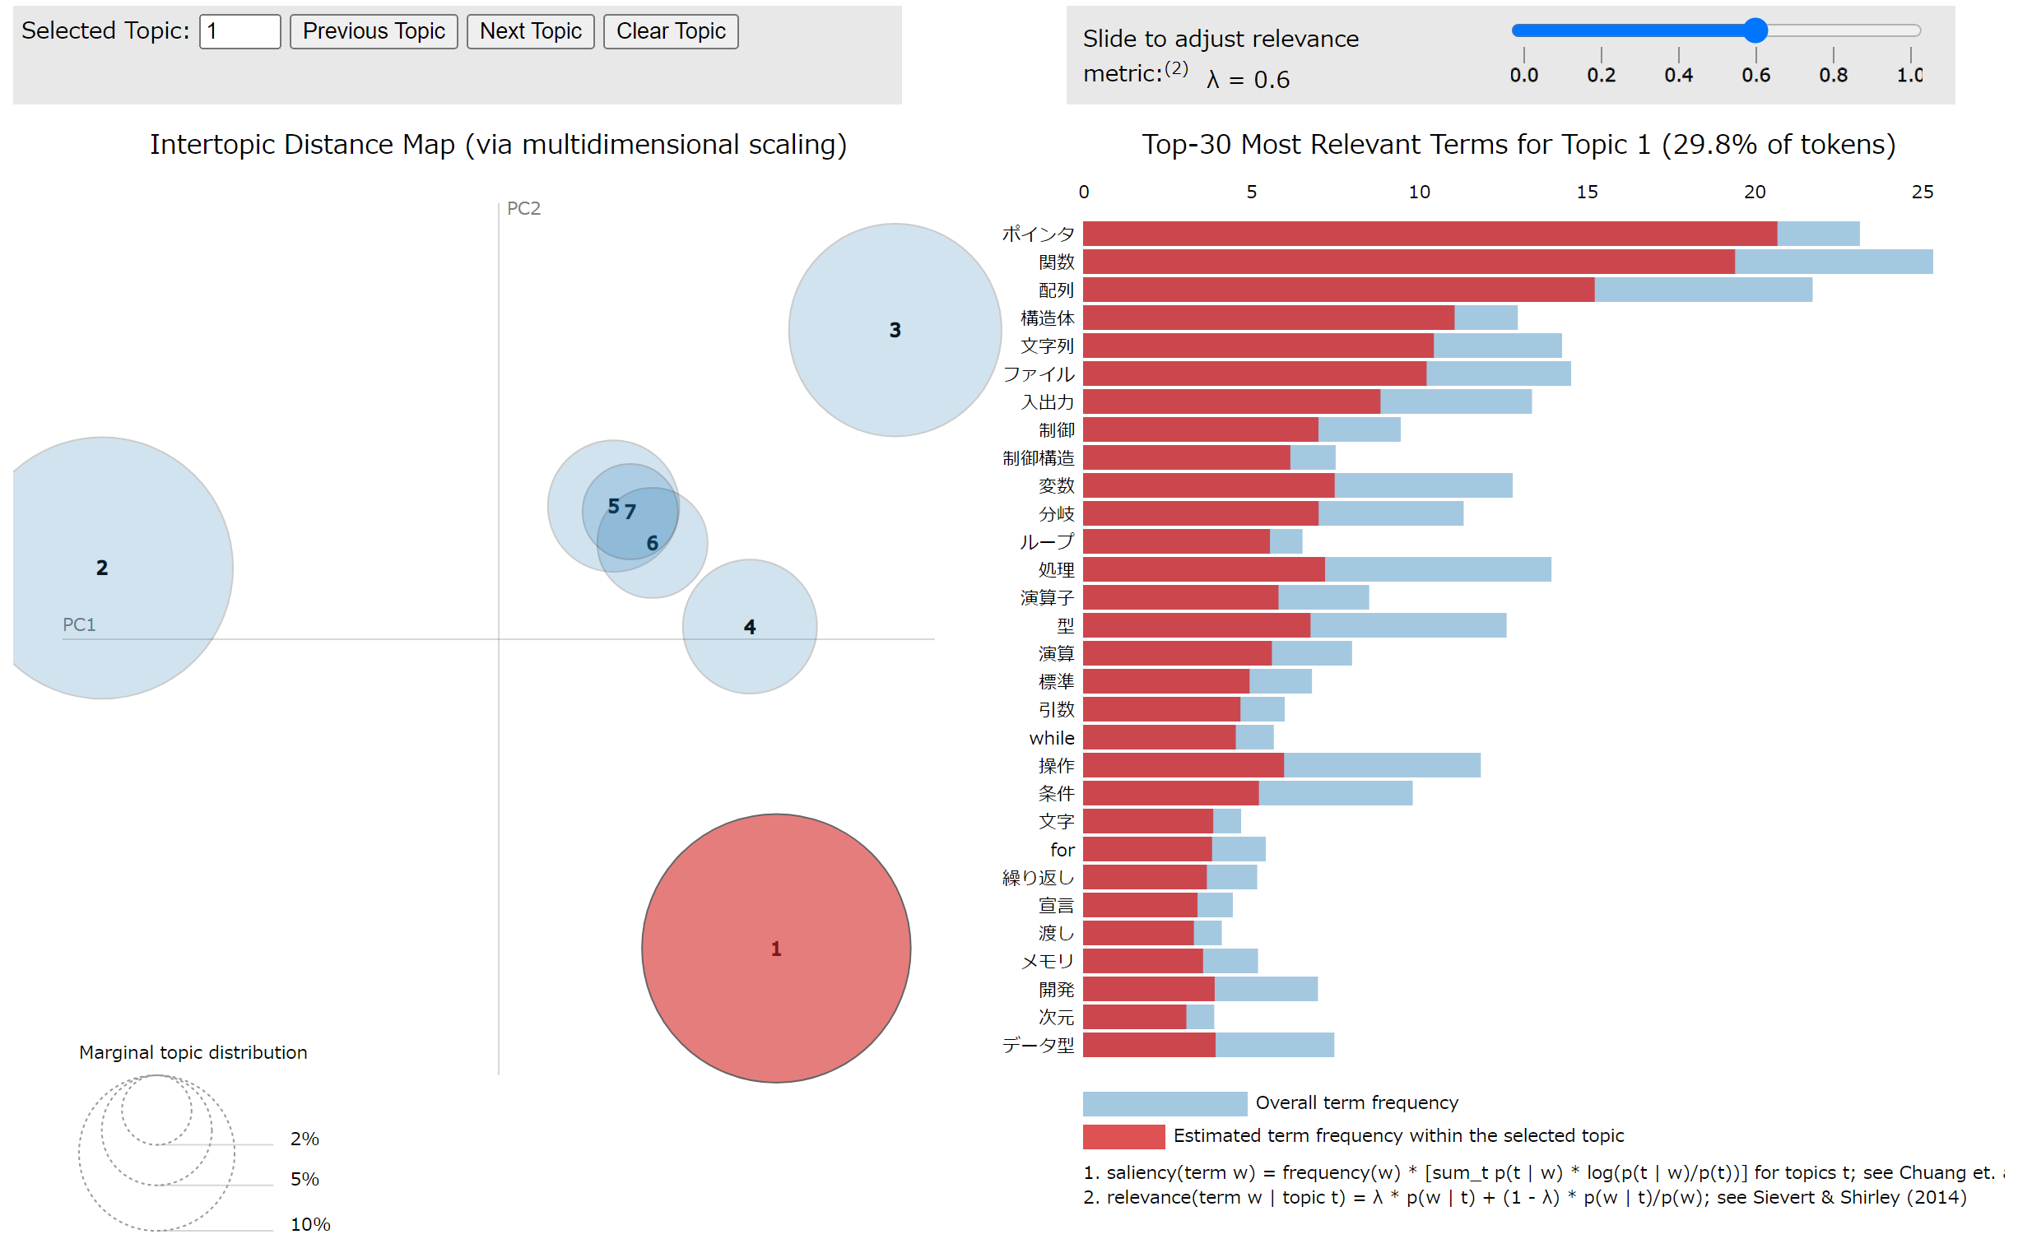
可視化ツール*の概要
* pyLDAvis: https://github.com/bmabey/pyLDAvis
各円：トピック
選択トピックを特徴づける 単語の表示
円が大きい： 多くの文書に分布
円が近い： 類似している
選択中のトピック

Slide 42
単語表示順の尺度：Relevance
2つの尺度の割合を調整
0：全体での出現頻度のうち，選択トピックでの出現の 占める割合（青に占める赤の割合）が高い順
1：選択トピック中での出現頻度（赤の長さ）順
開発者による ユーザ調査^{[2]} ： 0.6周辺が最適
[2] Carson Sievert, Kenneth E. Shirley, LDAvis: A method for visualizing and interpreting topics （2014）．

Slide 43
「その他」カテゴリの特徴
トピック群
円のサイズが小さい
互いに比較的近い位置にある
単語例
unix，linux，シェル，仮想 バイナリ，環境，コマンド，コンソール
解釈が難しい
プログラムの実行環境，など

Slide 44
単元の抽出と整理
3大トピックの解釈（構成単語に着目）
【カテゴリ1】アルゴリズムに関する単元
【カテゴリ2】手続き型言語に関する単元
【カテゴリ3】オブジェクト指向言語に関する単元
各カテゴリを代表する単元を抽出
トピック数4～9の分析結果において， 共通して現れる単語を中心に採用

Slide 45
RQ2｜タグの策定
カテゴリ1
カテゴリ2
カテゴリ3
アルゴリズム
再帰，動的計画法，
分割統治法
探索
二分探索木
データ構造
キュー，スタック，
リスト，ハッシュ，
ヒープ，木構造
ソート・整列
クイックソート，
ヒープソート，
マージソート
グラフ
文字列照合
制御構造
分岐・条件
繰り返し・ループ
if，for，while
型・データ型
文字列・文字，
構造体，ポインタ，
配列
入出力
ファイル，標準
演算・演算子
変数
関数，引数
メモリ
ライブラリ
オブジェクト指向
オブジェクト，
インスタンス，
クラス，メソッド，
コンストラクタ，
インターフェース，
継承，抽象化，
カプセル化，
ポリモーフィズム
モジュール
GUI
スレッド
例外処理，イベント
パッケージ，API
Notes:
それらの方針に従い，学習単元からタグを策定しました．

Slide 46
タグの付与方法（カテゴリ1）
カテゴリ1：アルゴリズムに関するタグ
問題文と解説文を参照
タグXに関連する単語を検索
ヒットした問題について， その内容を確認してタグを付与
再帰
動的計画法
分割統治法
探索
データ構造
ソート
グラフ
文字列照合
付与
タグXに関する記述あり
タグX
問題
問題文
解説文
Notes:
タグの付与方法について説明します．
まず，カテゴリ1のタグは，問題文と解説文を参照して付与しました．
それらのタグに関する記述があれば，タグを付与します．

Slide 47
カテゴリ1｜キーワード
タグ | キーワード
再帰 | 再帰
動的計画法 | 動的計画，DP
分割統治法 | 分割統治
探索 | 探索
データ構造 | データ構造，キュー，スタック，リスト，ハッシュ，ヒープ，木構造
ソート | ソート，整列，並べ替え，並び替え
グラフ | グラフ
文字列照合 | 文字列

Slide 48
タグの付与方法（カテゴリ2）
カテゴリ2：基礎事項に関するタグ
問題文・解説文から情報を得にくい
解答コード（C言語）を参照
タグごとのマッチ条件を設ける
過半数のコードが条件に マッチすれば，タグを付与
条件分岐
ループ
構造体
ポインタ
配列
関数
メモリ
付与
過半数がタグYにマッチ
…
タグY
問題
解答コード群
Notes:
続いてカテゴリ2のタグは，
問題文・解説文から情報を得にくいため，解答コードを参照します．
タグごとのマッチ条件を設け，過半数のコードがマッチすれば，タグを付与します．

Slide 49
カテゴリ2｜マッチ条件
タグ | マッチ条件
条件分岐 | if文，switch-case文のいずれかが使用されているか
ループ | for文，while文，do-while文のいずれかが使用されているか
構造体 | 構造体が宣言されているか
ポインタ | ポインタが宣言されているか
配列 | 配列が宣言されているか（ただし文字列定数の宣言は除く）
関数 | main関数以外にソースファイル上で定義された関数があり， さらにそれがプログラム実行時に呼び出されるか
メモリ | malloc, calloc, realloc関数のいずれかが呼び出されているか

Slide 50
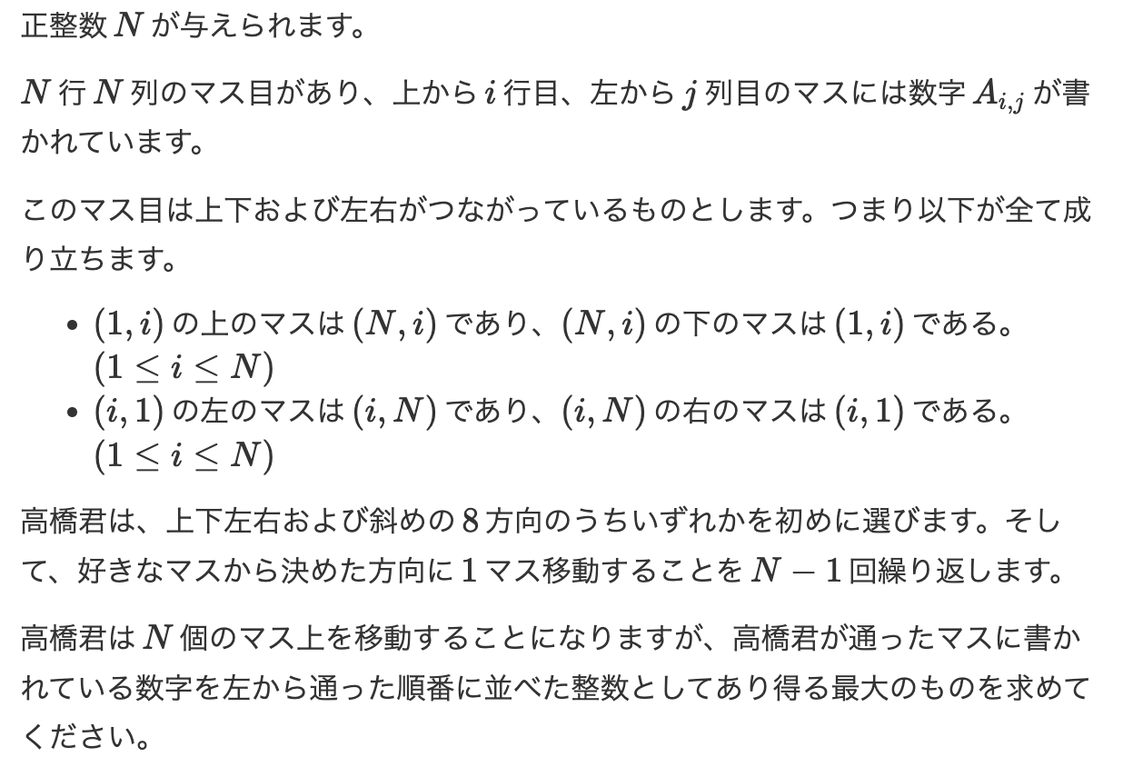
問題文の例（ABC258_B）

Slide 51
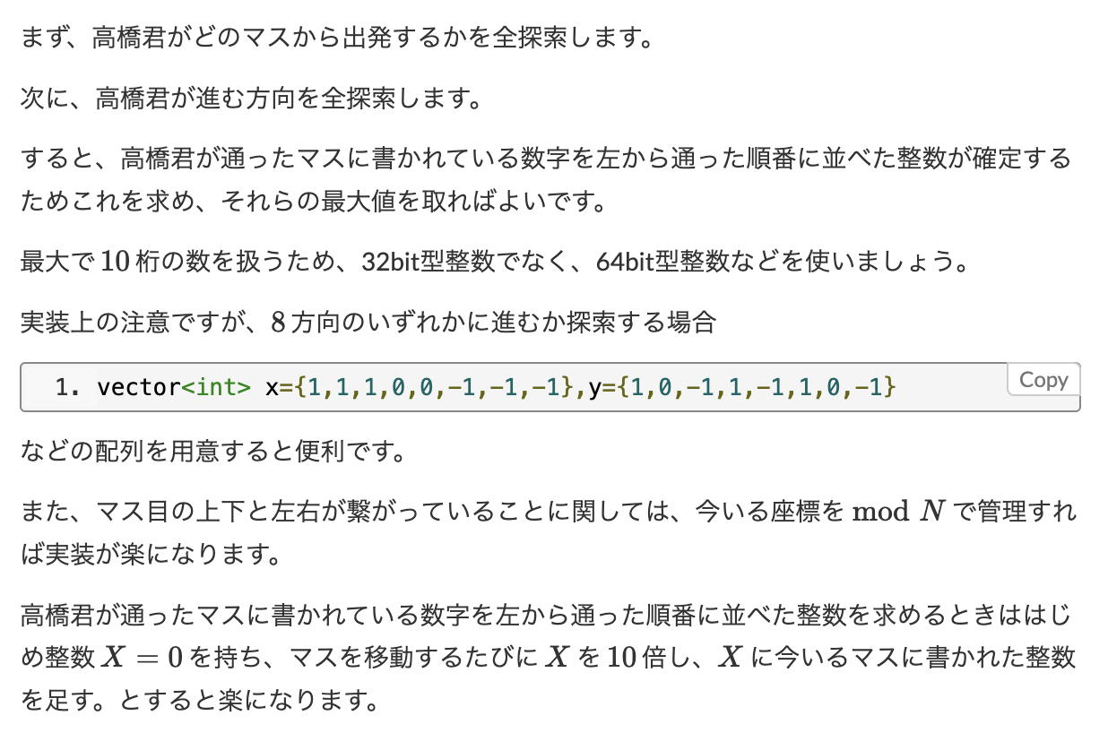
解説文の例（ABC258_B）

Slide 52
各難易度の傾向
A問題：基礎事項の習得
B問題：処理の複雑化
C問題：アルゴリズムに関する単元の増加

Slide 53
RQ3｜全体のタグ分布
問題に付けられたタグの分布

Slide 54
今後の課題
分類対象の規模拡大
要求アルゴリズムの違いや，ある単元に特化した問題の量
オブジェクト指向言語の学習に着目した調査
クラスや継承など，特有の技法を用いた方が 解答しやすい問題があるのか
学習者・教育者を支援するシステムの構築
入力された問題に適した学習単元を出力
指定された単元の学習に適した問題を複数提案

